Slide 1
الوحدة 1 الغرض من إنشاء الشركة
A103000360260

Slide 2
الغرض من إنشاء الشركة
سيتعرف المتعلمون في هذه الوحدة على الغرض من إنشاء الشركات مختلفة الحجم والنطاق، والتي تعمل في القطاعات الأولية والثانوية والثالثة وملكيتها.
وسيتعرفون على البيئات التي تعمل فيها تلك الشركات وكيف تؤثر على طريقة عملها.
A103000360260

Slide 3
أهداف التعلم (أ) و(ب)
(أ) فهم الغرض من إنشاء الشركة وملكيتها (ب) فهم البيئة التي تعمل فيها الشركات
A103000360260

Slide 4
مجالات الدراسة لهدف التعلم (أ)
فهم الغرض من إنشاء الشركة وملكيتها
الغرض من إنشاء الشركة
أنواع الملكية
الحجم والنطاق
تصنيف الشركات
وتُقسم كل من هذه إلى عدة معايير تقييم (م ت) مثل A.P1 ،A.P2
A103000360260

Slide 5
(أ1) الغرض من إنشاء الشركة
الغرض من إنشاء الشركة هو سبب إنشاء الشركة.
وقد يتمثل الغرض في أي مما يلي:
بيع المنتجات؛ مثل متاجر الملابس، دور السينما، المقاهي، متاجر السوبر ماركت، صالونات الحلاقة، خدمات سيارات الأجرة من أجل إدرار عائدات وتحقيق أرباح.
تقديم دعم أو خدمات غير هادفة للربح؛ مثل الرعاية الصحية، عيادات الأسنان، وما إلى ذلك.
مشاركة ودعم المجتمع عن طريق، على سبيل المثال، التطوع، رعاية الأحداث، دعم المؤسسات الخيرية/المدارس/المؤسسات المحلية.
A103000360260

Slide 6

(أ2) أنواع الملكية (1)
توجد أنواع مختلفة من ملكية الشركات.
شركات القطاع الخاص
الشركات المملوكة للحكومة (أو الدولة)
الشركات التي تساعد الأشخاص والمجتمعات
A103000360260

Slide 7
(أ2) أنواع الملكية (2)
تشمل أمثلة ملكية شركات القطاع الخاص ما يلي:
مؤسسة فردية (شخص واحد يتملك ويسيطر)
شراكة (شخصان أو أكثر)
شركة محدودة (مؤسسة):
شركة محدودة خاصة (محدودة) - شركات صغيرة غالبًا
شركة محدودة عامة (عامة) - شركات كبيرة معروفة في العادة.
A103000360260

Slide 8

(أ2) أنواع الملكية (3)
الشركات المملوكة للحكومة (أو الدولة) والتي تقدم خدمات أساسية للمجتمع.
الرعاية الصحية
التعليم
البنية التحتية للنقل
المرافق
خدمات الطوارئ.
A103000360260

Slide 9
(أ2) أنواع الملكية (4)
تشمل الشركات التي تقدم خدمات أساسية للمجتمع ما يلي:
وزارة الصحة
وزارة التربية والتعليم
وزارة النقل
شركة المياه والكهرباء
تقديم خدمات الطوارئ.
A103000360260

Slide 10

(أ2) أنواع الملكية (5)
الشركات المؤسسة لمساعدة الأشخاص والمجتمعات.
المؤسسات الخيرية
المؤسسات الاجتماعية
المنظمات التطوعية
الجمعيات التعاونية
A103000360260

Slide 11
(أ3) الحجم والنطاق
النطاق حسب المنطقة الجغرافية:
محلية
إقليمية
وطنية
أوروبية
عالمية/دولية.
الحجم حسب عدد الموظفين:
صغيرة جدًا - تضم ما يصل إلى تسع موظفين
صغيرة - تضم من 10 إلى 49 موظفًا
متوسطة: تضم من 50 إلى 249 موظفًا
كبيرة: تضم أكثر من 250 موظفًا.
A103000360260

Slide 12

(أ4) تصنيف الشركات (1)
القطاع الأولي
التعدين، الفوسفات على سبيل المثال
صيد الأسماك
الزراعة، مثل الشعير والقمح والزيتون
الطاقة المتجددة (الشمس، الرياح، الماء، وما إلى ذلك)
الموارد غير المتجددة، مثل محطات الطاقة ومصادر الوقود الأحفوري
A103000360260

Slide 13
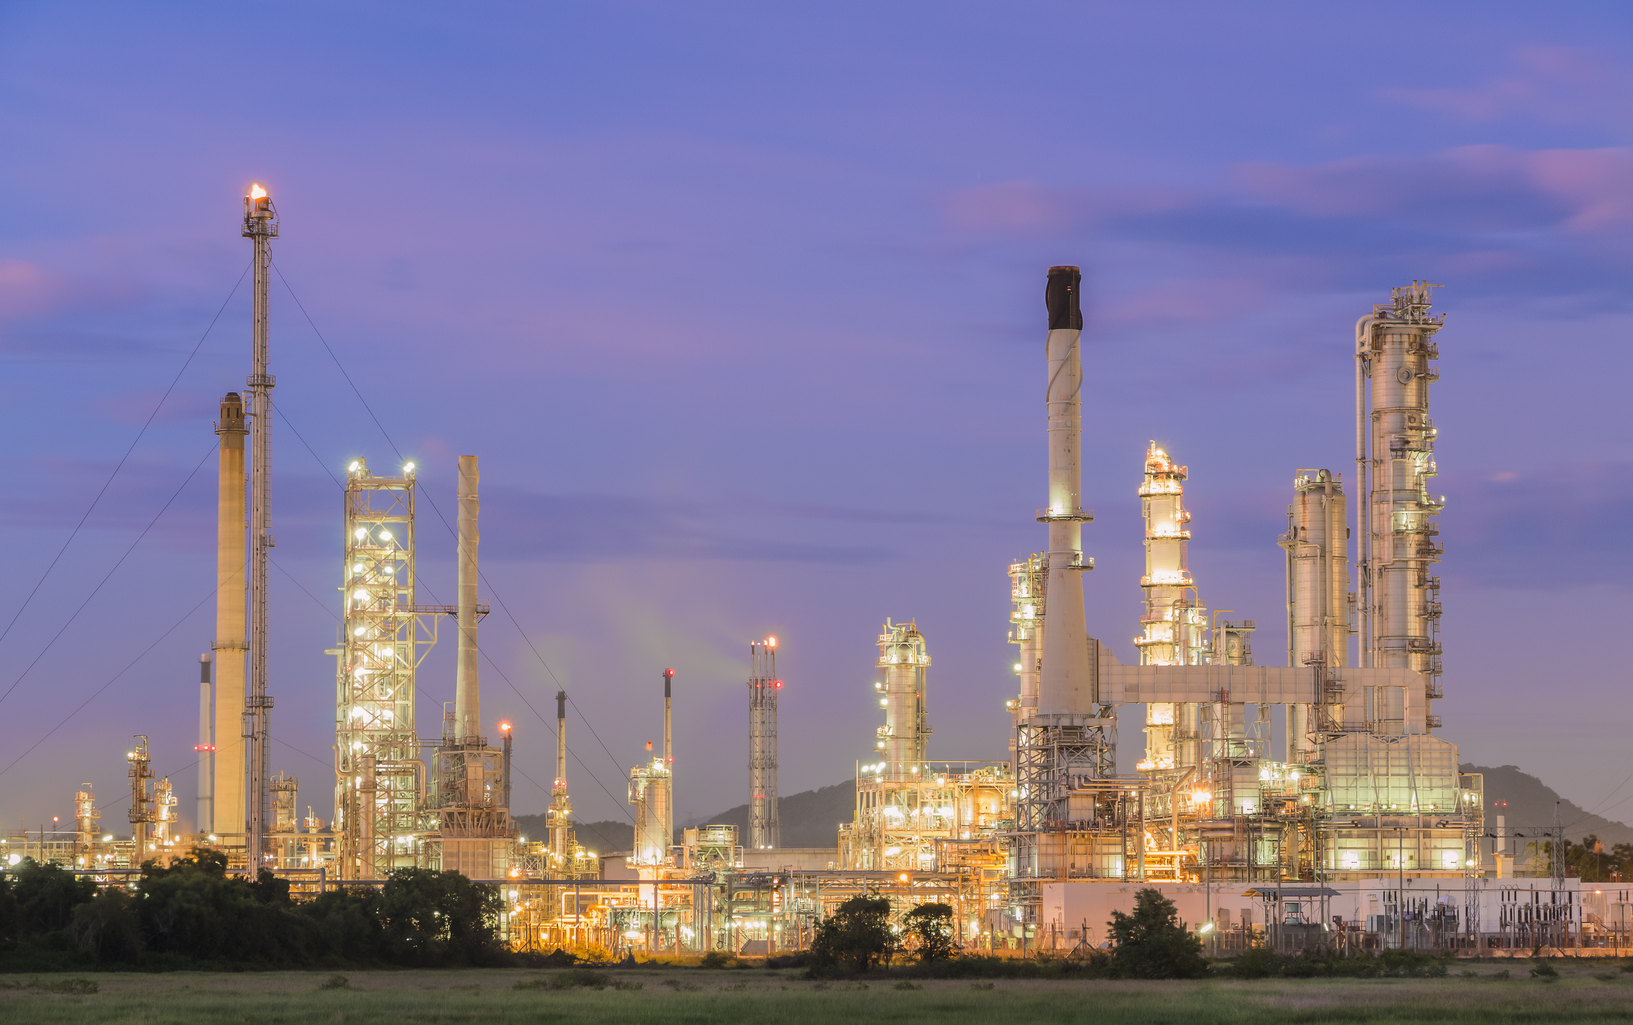
(أ4) تصنيف الشركات (2)
القطاع الثانوي
الصناعات التحويلية
البناء
المرافق
A103000360260

Slide 14
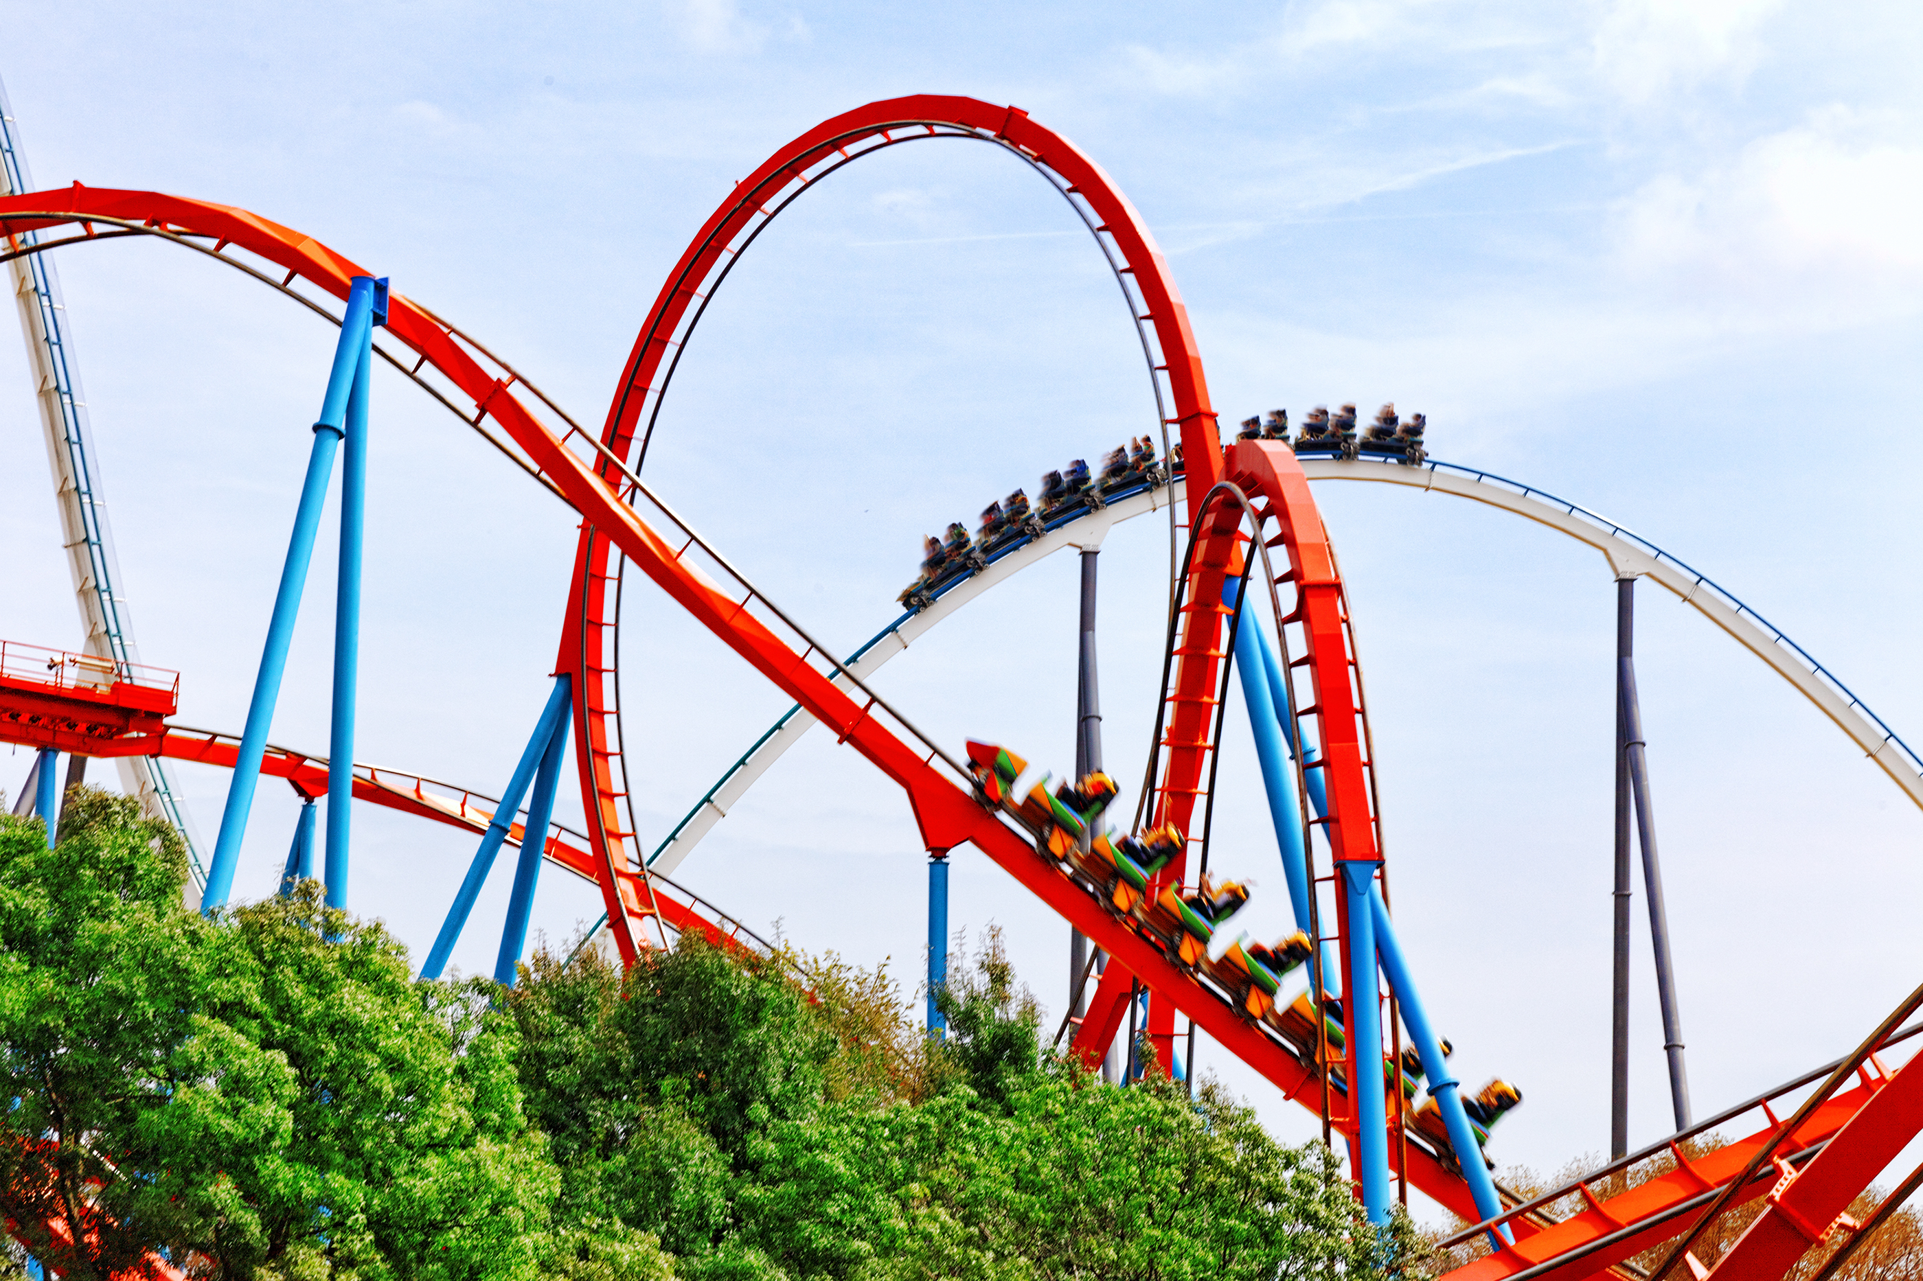
(أ4) تصنيف الشركات (3)
يضم القطاع الثالث ما يلي:
التجزئة
السياحة
الخدمات المصرفية
خدمات الترفيه
خدمات تكنولوجيا المعلومات
النقل والمواصلات
A103000360260

Slide 15
أمثلة المجالات في الأردن
المستحضرات الصيدلانية
الخشب والأثاث
البلاستيك والمطاط
الملابس والجلود
الهندسة والإلكترونيات
الأعمال الزراعية وتجهيز المنتجات الزراعية
الحرف اليدوية
المواد الكيميائية
مستحضرات التجميل
البناء
الاستخراج
المستلزمات الطبية
يتألف القطاع من الشركات المرتبطة بناءً على أنشطتها التجارية الأساسية.
تنشأ المجالات عن طريق تقسيم القطاعات الأولية والثانوية والثالثة إلى مجموعات أكثر تحديدًا. ومن ثم، فإن القطاع هو فئة فرعية من القطاع.
A103000360260

Slide 16
مجالات الدراسة لهدف التعلم (ب)
فهم البيئة التي تعمل فيها الشركات
خصائص بيئة الأعمال
العوامل الخارجية
A103000360260

Slide 17
(ب1) خصائص بيئة عمل الشركة
البيئة وحجم السوق
إمكانية توقع الأسواق
الاتجاهات
العرض والطلب
المنافسون.
النمو أو التراجع النسبي حسب القطاع
زيادة عمليات الشركة على مستوى العالم
التحول الرقمي وتأثير التكنولوجيا
A103000360260

Slide 18
بيئة عمل الشركة - الظروف أو القوى التي تؤثر على طريقة إدارة الأعمال
البيئة الداخلية
الهيكل التنظيمي
موارد الأعمال
البيئة الخارجية
العوامل الخارجة عن سيطرة الشركة
A103000360260

Slide 19
حجم السوق وإمكانية التوقع والاتجاهات
الاتجاهات
الاجتماعية
التكنولوجية
البيئية
أخلاقية
إمكانية التوقع
أسواق مستقرة
أسواق غير متوقعة
الحجم
عدد العملاء في السوق
كمية السلع والخدمات التي يشترونها
يمكن لتلك العناصر الثلاثة أن تؤثر على الشركة.
A103000360260

Slide 20

العرض والطلب (1)
العرض
الكمية المتوفرة للمستهلكين
الطلب
الكمية التي يرغب المستهلكون في الدفع من أجلها وقادرون على الدفع من أجلها في وقت معين
مواقع إلكترونية مفيدة: https://pestleanalysis.com/supply-and-demand-in-business/
A103000360260

Slide 21
العرض والطلب (2)
العوامل التي تؤثر على الطلبالمحلي والوطني والدولي:
السعر - إذا ارتفع السعر، فقد تقل مشتريات العملاء وبالتالي ينخفض الطلب أو إذا انخفض السعر، فقد تزيد المشتريات
دخل المستهلك - إذا انخفض الدخل، فقد تقل المشتريات أو إذا ارتفع الدخل، فقد تزيد المشتريات
الأذواق والتفضيلات - يشتري المستهلكون المزيد من المنتجات التي تحلو لهم وأقل مما لا يحبونه، وقد يتغير هذا في أي وقت
الموضة - إذا كانت المنتجات مواكبة للموضة ويريدها المستهلكون، فقد يرتفع الطلب. وإذ لم تكن مواكبة للموضة، فقد ينخفض الطلب
A103000360260

Slide 22

المنافسون المنافسون في السوق - المنافسة المباشرة وغير المباشرة
يمكن أن يشكل المنافسون تهديدًا للشركة من خلال بيع منتجات مماثلة
تُبقي المنافسة الأسعار منخفضة وتمنح المستهلكين خيارات أفضل
يوجد العديد من الشركات المنافسة التي يشتري منها الشباب؛ مثل موردي الملابس الرياضية والهواتف المحمولة ووحدات تحكم الألعاب والألعاب.
A103000360260

Slide 23

النمو أو التراجع حسب القطاع
التراجع
شركات القطاع الأولي
شركات القطاع الثالث
النمو
شركات القطاع الثالث
تميل أحجام شركات القطاع الأولي المؤسسة في الدول ذات الاقتصادات النامية إلى أن تكون كبيرة، فالكثير من الأشخاص يعملون على سبيل المثال في مجالات الصيد والزارعة والتعدين.
وتشهد الدول ذات الاقتصادات الأكثر نموًا تراجعًا في مؤسسات القطاعين الأولي والثانوي، والنمو في مجالات خدمات القطاع الثالث.
A103000360260

Slide 24

زيادة عمليات الشركة على مستوى العالم
التجارة العالمية بين الدول
الصادرات والواردات
العولمة - زيادة التجارة حول العالم
التواصل وتبادل الثقافات والسلع عبر السفر والتجارة
A103000360260

Slide 25

التحول الرقمي وتأثير التكنولوجيا
أجهزة الكمبيوتر المحمولة (لابتوب) والأجهزة اللوحية (تابلت)
برامج الكمبيوتر
التخزين السحابي
أدوات ذكاء الأعمال
لوحات المعلومات الرقمية
التجارة الإلكترونية والتجارة باستعمال الأجهزة المحمولة
الهواتف الذكية
شات جي بي تي (ChatGPT)
A103000360260

Slide 26
(ب2) العوامل الخارجية استخدام أداة بيستل (تحليل العوامل السياسية والاقتصادية والاجتماعية والتكنولوجية والقانونية والبيئية) لتحليل بيئة عمل الشركة
السياسية
الاقتصادية
الاجتماعية
التكنولوجية
القانونية
البيئية
A103000360260

Slide 27
العوامل السياسية
مواقف وسياسات الحكومة التي تؤثر على الشركات والتجارة
قد تقدم الحكومات المستقرة دعمًا ماليًا للشركات، وقد تسهل على الشركات الصغيرة اقتراض الأموال أو قد تقدم حوافز مثل المنح أو القروض الرخيصة لإنشاء الشركات في مناطق معينة من الدولة.
قد تعني الانتخابات أو تغيير الحكومة تغييرًا في سياسة الحكومة، والمبادرات الحكومية، وتغيير الاتفاقيات التجارية بين الدول.
A103000360260

Slide 28
العوامل الاقتصادية
تشمل التغيرات في معدلات التوظيف والدخل والنمو الاقتصادي / الركود وأسعار الصرف والتضخم / الانكماش
يعني الاقتصاد المتنامي توافر فرص أعمل أكثر لعدد أكبر من الأشخاص، وشركات أكثر ربحية، وتُحصّل الحكومة المزيد من الضرائب ويمكن أن تزيد من النفقات على الخدمات الأساسية.
قد تتسبب الاقتصادات المتقلصة في حدوث ركود وبالتالي قد يكون هناك عدد أقل من الأشخاص في العمل أو قد يكون لدى العمال دخل أقل، وقد يؤثر هذا على المبلغ الذي يتعين على المستهلكين إنفاقه على منتجات الشركات.
A103000360260

Slide 29
العوامل الاجتماعية
تحدد هويتنا كأشخاص. وتؤثر على سلوكنا وما نشتريه.
إن نمط حياة المستهلك وسلوكيات المشتري والدين والمساواة والاتجاهات الاجتماعية والاتجاهات الديموغرافية والأذواق والتفضيلات وتأثير الدخل والطبقة الاجتماعية على الأعمال والتغيرات في هيكل المجتمع ومواقفه يمكن أن يكون لها آثار كبيرة.
A103000360260

Slide 30
العوامل التكنولوجية
التكنولوجيا الجديدة
التصنيع بمساعدة الكمبيوتر (CAM)
الأتمتة
التحويل الرقمي
A103000360260

Slide 31
العوامل القانونية
إقرار الحكومات قوانين ولوائح تؤثر على طريقة عمل الشركات، وتختلف عبر المناطق والدول وتخضع للتعديل.
يمكن أن تؤثر التغييرات في القانون/ التشريع (يشمل ذلك القانون الدولي والقوانين الإقليمية) ولوائح الكتلة التجارية واللوائح المالية واللوائح الحكومية وتشريعات الجمعيات الخيرية على الشركات.
A103000360260

Slide 32
العوامل البيئية
يمكن أن تؤثر أعمال الشركات سلبًا على المناخ والطقس والبيئة الأوسع والمحلية.
يمكنها محاولة القيام بما يلي:
الحد من التلوث والانبعاثات الكربونية
زيادة الاستدامة
تقليل النفايات
تحسين إدارة النفايات وإعادة تدويرها
A103000360260

Slide 33
شكر وتقدير
الصور:
Shutterstock: ZouZou 6, Auremar 8, Rawpixel.com 10, Subbotina Anna 12, 3058442 13, V_E 14, Anatoli Styf 20, KieferPix 22, Kuttly 23, Spectral-Design 24, Phonlamai Photo 25.
A103000360260

